Slide 1
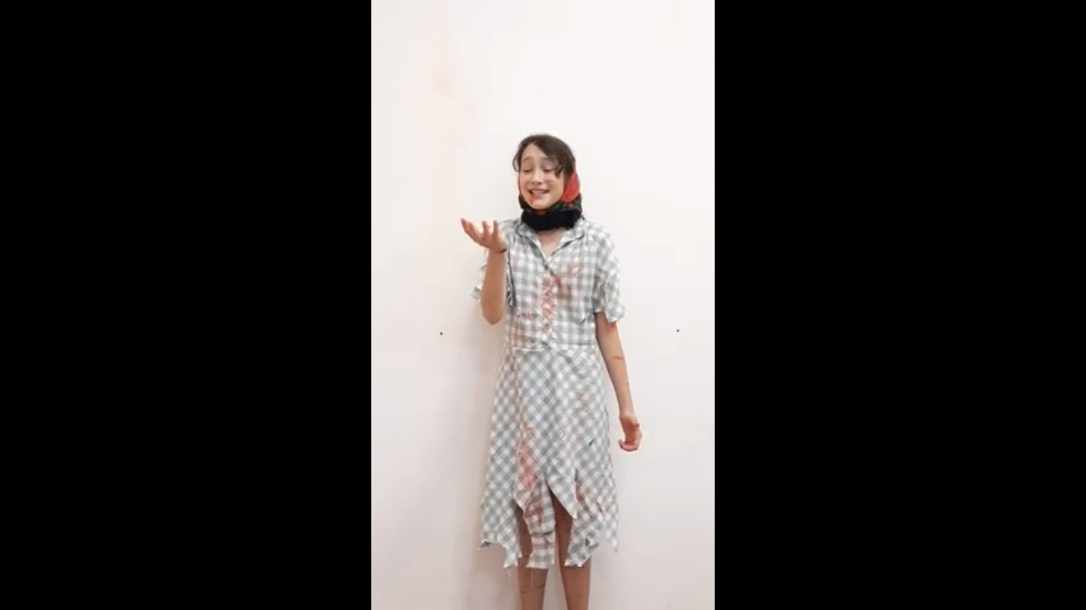
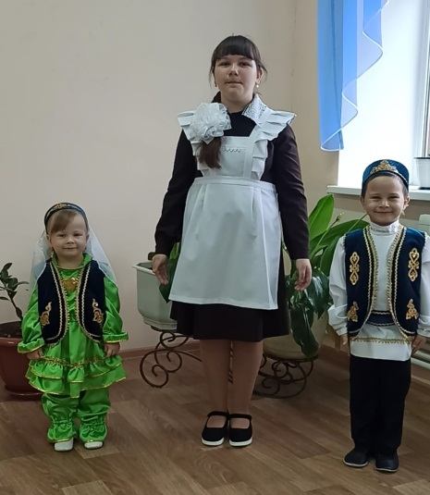
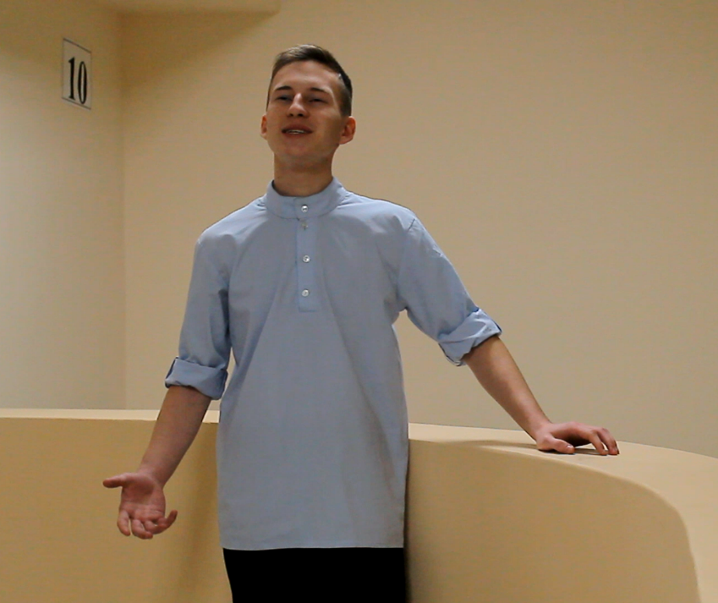
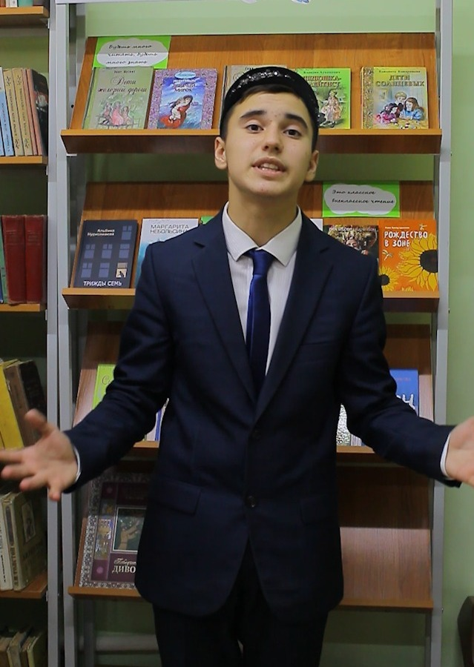
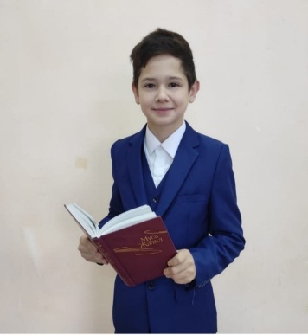
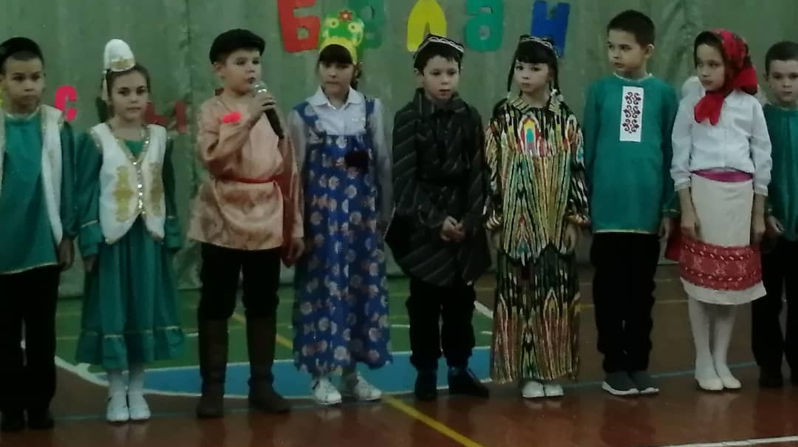
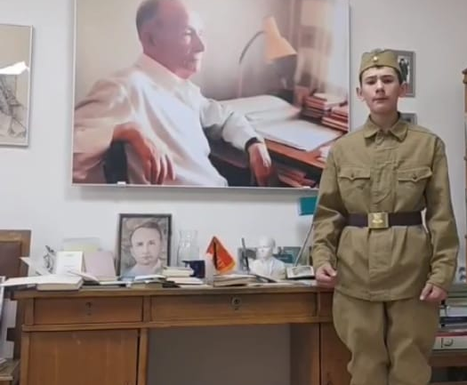
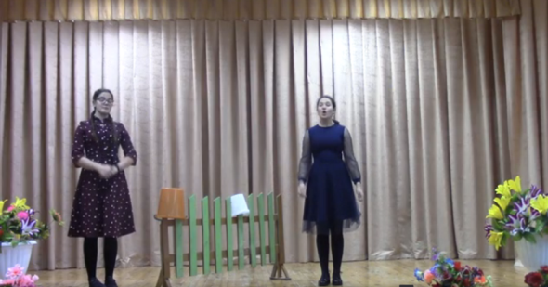
Әтнә муниципаль районы
Татар әдәби әсәрләрен сәнгатьле сөйләүчеләрнең
«TATAR СҮЗЕ» халыкара бәйгесенең муниципаль этабы
IV нче халыкара “Җәлил укулары” шигырь укучылар бәйгесенең муниципаль этабы
“Хәзерге заман шагыйрьләренең шигырьләрен укыйбыз”муниципаль шигырь укучылар конкурсы

